Slide 1
PostGIS – Modèle géométrique, Spécifications OGC et ISO
Licence GNU FDL - Version 1.7
Notes:
Les bases normatives sur lesquelles repose PGIS

Slide 2
Plan
Le concept de Feature
Le concept de Raster
Le concept de Topologie
Base de données spatiales, les standards existants
Les types PostgreSQL ajoutés par PostGIS
Le modèle géométrique de PostGIS
Format de représentation des données (Textuel, binaire)
Intégrité référentielle et données spatiales
Déclaration d’un objet géométrique
11/11/13

Slide 3
Le concept de 'feature'
Une 'feature' comme abstraction géographique de la réalité,
  Géopositionnée
  Peut être dotée d'attributs autres que la géométrie de la feature

Slide 4
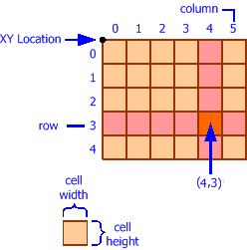
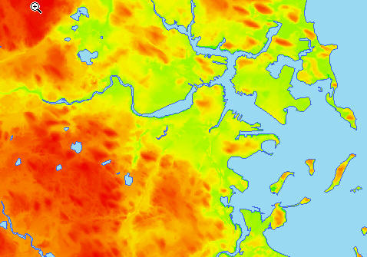
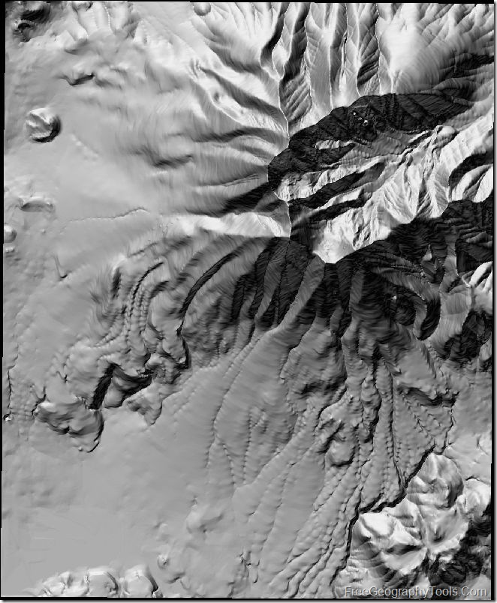
Le concept de ’raster'
Une matrice de valeurs
  Géopositionnée
  Peut être dotée d'attributs
Permet de stocker images, données de mesure, etc.
Pas normé (spécifique à PostGIS)

Slide 5
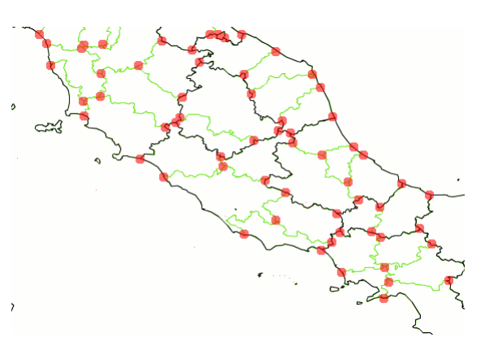
Le concept de ’topology'
Une ’topology' comme abstraction géographique de la réalité,
  Géopositionnée
  Peut être dotée d'attributs
  Description par nœuds, arc, faces
  Liens avec les entités voisines
  Relations spatiales explicites
  Normalisation des données
  Stockage réduit
Pas normé (spécifique PostGIS)
Image: http://strk.keybit.net/projects/postgis/Paris2011_TopologyWithPostGIS_2_0.pdf
Notes:
Plus de notion d’object, mais de liens topologiques: noeuds, arc, sommets

Slide 6
Le concept d'API spatiale standardisé
Permet de définir pour un SGBD existant (SQL92 ou SQL99)
  La liste des types géométriques possibles
  La manière de représenter les données spatiales
    WKT: Textuel
    WKB: Binaire
  Les méthodes spatiales disponibles
    Prototype
    Comportement
  Les contraintes d'intégrité spatiales
    Typage géométrique
    Système de projection

Slide 7
Standards existants: OGC SFS 1.1
Disponible depuis 99
http://www.opengeospatial.org/standards/sfs
Logique 2D (X Y)
Types géométrique définis
  POINT
  POLYGON
  LINESTRING
  (+ Logique de MULTI et d'agrégats)
Environ 80 fonctions d'accès et de manipulation des données spatiales
Schéma d'intégrité référentielle spatiale
  geometry_columns
  spatial_ref_sys

Slide 8
Standards existants: OGC SFS 1.2
Disponible depuis 06
http://www.opengeospatial.org/standards/sfs
Ajoute notamment par rapport à la 1.1:
  Dimensions supplémentaires avec Z et M
  Géométries 3D
    TIN
    POLYHEDRALSURFACE
  Label
    Formatage du texte
    Positionnement

Slide 9
Standards existants: ISO SQL/MM
Standard ISO
Logique de stockage X Y [Z] [M]
Types spatial additionel:
  Curve
  Pas de logique de types 3D natif
Logique additionnelle
  Network et routing
  Représentation topologique
  Fonctions géographiques
Nombreuses fonctionnalités spatiales additionnelles à OGC SFS
URL d'un draft ISO:
  http://domino.iec.ch/preview/ info_isoiec13249-3%7Bed3.0%7Den.pdf

Slide 10
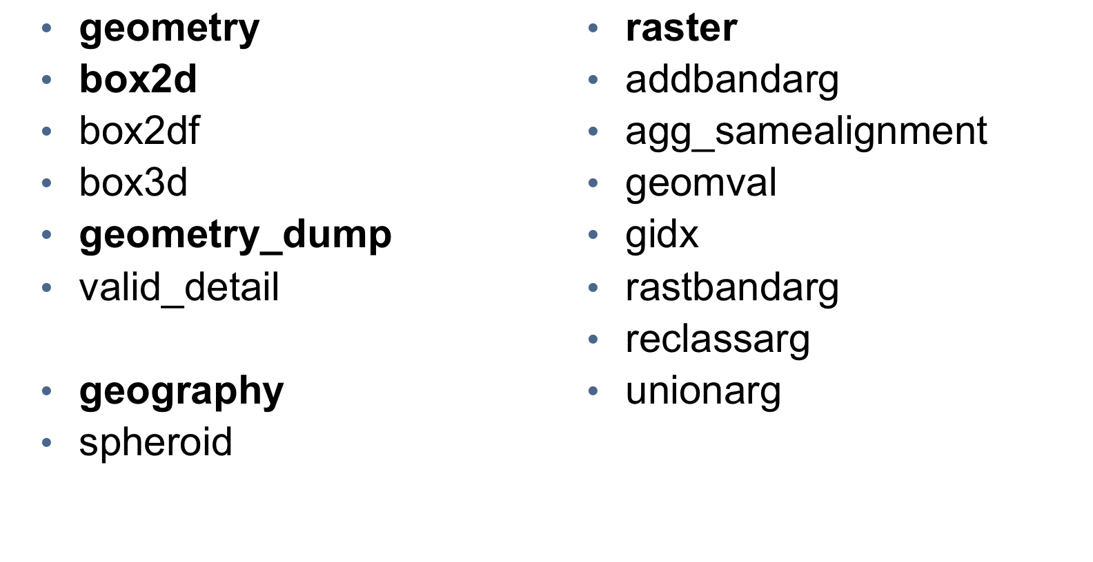
Les types créés par PostGIS
  Les types PostgreSQL créés par PostGIS:

Slide 11
Objets géométriques de PostGIS
  Support 2D, 3D, 4D (mesure).
  Attention, pas de calculs en 3D pour les fonctions (sauf mention contraire, rare)
  Issus des normes:
    Simple Features for SQL 1.2.1 (OGC)
    SQL/MM Part 3: Spatial (ISO)
  Type spécifiques à PostGIS: raster et topology

Slide 12
Objets géométriques de PostGIS
PostGIS
OGC/ISO
ISO SQL-MM
  POINT, MULTIPOINT
  LINESTRING, MULTILINESTRING
  POLYGON, MULTIPOLYGON
  GEOMETRYCOLLECTION
  CIRCULARSTRING
  COMPOUNDCURVE
  CURVEPOLYGON
  MULTICURVE
  MULTISURFACE
spécifique
  TRIANGLE
  POLYHEDRALSURFACE (3D)
  TIN (3D)
  RASTER
  TOPOGEOMETRY

Slide 13
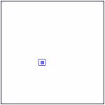
WKT: POINT
POINT (10 10)

Slide 14
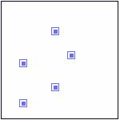
WKT: MULTIPOINT
MULTIPOINT
(
5 5, 5 15, 10 7, 10 30, 14 17
)

Slide 15
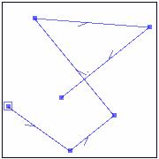
WKT: LINESTRING
LINESTRING
(
0 5, 5 1, 9 4, 2 14, 14 13, 4 4
)

Slide 16
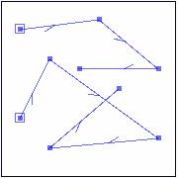
WKT: MULTILINESTRING
MULTILINESTRING
(
(1 5, 3 9, 14 3, 3 2, 10 8),
(1 13, 8 13, 14 9, 7 9)
)

Slide 17
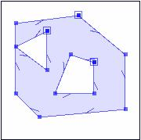
WKT: POLYGON
Ring externe
POLYGON
(
(9 13,13 9,13 3,4 2,1 4,1 12, 9 13),
(5 11,5 6,1 9,5 11),
(10 7, 10 4, 6 4, 8 8, 10 7)
)
Coordonnées
fermantes

Slide 18
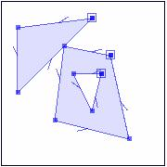
WKT: MULTIPOLYGON
MULTIPOLYGON
(
((10 14,1 8, 1 13,10 14)),
(
(12 9, 13 3, 5 5, 7 10, 12 9),
(13 7, 12 8, 11 7, 13 7)
)
)

Slide 19
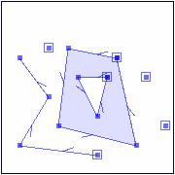
WKT: GEOMETRYCOLLECTION
GEOMETRYCOLLECTION
(
MULTIPOINT(4 10, 12 9, 14 4),
LINESTRING(8 2, 2 3, 4 7, 2 9),
POLYGON
(
(10 9, 11 3, 5 5, 6 10, 10 9),
(9 7, 8 6, 7 7, 9 7)
)
)

Slide 20
EWKT
Ajout fonctionnel PostGIS par rapport à SFS 1.1 :
  Dimensions supplémentaires : 3DZ / 3DM / 4D
  Intégration possible du SRID dans le EWKT de la géométrie
EWKT :
  Point 2D :
POINTM(0 0 0)
  Point 3D :
POINT(0 0 0)
  Point 4D :
POINT(0 0 0 0)

Slide 21
EWKT
Les types multiples et agrégés doivent respecter:
  Même Dimension
  Même SRID
  Exemple valide:
GEOMETRYCOLLECTIONM
(
POINTM(2 3 9),
LINESTRINGM((2 3 4,3 4 5, 5 7 9))
)
  Exemple non valide:
MULTIPOINT(4 5 2,1 1, 3 6 7)

Slide 22
Format binaire et natif
Besoin d'un format binaire pour optimiser stockage et accès aux données:
  WKB (⬄ WKT pour le texte)
  EWKB (⬄ WKB pour le texte)
En natif PostGIS utilise pour le stockage
  Un encodage hexadécimal de EWKB: HEWKB
  Depuis la version 1.0

Slide 23
Interfaces entre (E)WKT et Geometry
Les interfaces suivantes permettent de manipuler les données WKT et EWKT :
Text WKT = ST_AsText(geometry);
Text EWKT = ST_AsEwkt(geometry);
Geometry = ST_GeomFromText(text WKT, SRID);
Geometry = ST_GeomFromEWKT(text EWKT);

Slide 24
Intégrité référentielle
  Via la vue geometry_columns
  Permet d'établir un modèle relationnel cohérent pour les colonnes géométriques
  Définie dans la norme OGC SFS
  Fait le lien pour chaque colonne géométrique de la base:
  Dimension (2D, 3D, 3DM, 4D)
  Système de projection (SRID)
  Type de géométrie (Point, Multipolygon...)
  Gestion automatique (nouveauté PostGIS 2.0)

Slide 25
Schéma de geometry_columns
Où l'on stocke
F_TABLE_CATALOG VARCHAR(256) NOT NULL,
F_TABLE_SCHEMA VARCHAR(256) NOT NULL,
F_TABLE_NAME VARCHAR(256) NOT NULL,
F_GEOMETRY_COLUMN VARCHAR(256) NOT NULL,
COORD_DIMENSION INTEGER NOT NULL,
SRID INTEGER NOT NULL,
TYPE VARCHAR(30) NOT NULL
Ce que l'on stocke

Slide 26
Utilisation de geometry_columns
Automatiquement remplie lors de la création d’une colonne spatiale (et mise à jour si suppression)
Possibilité d'avoir plusieurs colonnes géométriques pour la même table spatiale (surface et centroïdes par exemple)

Slide 27
Intégrité référentielle: spatial_ref_sys
Permet de lister l'ensemble des systèmes de projection utilisables
Définie également dans la norme OGC SFS
Utilisation possible de SRID=­1 pour un système de projection indéterminé (mais c'est mal ;)
  La reprojection à la volée n'est plus possible ST_Transform()
Utilisation possible de UpdateGeometrySRID() après coup pour mettre à jour

Slide 28
Schéma de spatial_ref_sys
Identifiant du
système de
projection
CREATE TABLE SPATIAL_REF_SYS (
SRID INTEGER NOT NULL PRIMARY KEY,
AUTH_NAME VARCHAR(256),
AUTH_SRID INTEGER,
SRTEXT VARCHAR(2048),
PROJ4TEXT VARCHAR(2048)
)
Paramètres du
système
Notes:
Dans PostGIS 2.0 souhait de pouvoir calculer le PROJ4TEXT à la volée

Slide 29
Déclaration objet géométrique
Modificateur de type (TYPEMOD, depuis la v.2.0)
Equivalent de varchar(2): varchar = type, 2 = contrainte sur le type: pas plus de 2 caractères
Permet la mise à jour de la vue geometry_columns
Remplace les anciennes contraintes sur la colonne géo
Usage:
geom geometry(<Type geom>, <SRID>)
<type geom> type de la géométrie stockée dans la table
<SRID> système de coordonnées des géométries
geom geometry(Multipolygon, 2154)

Slide 30
Déclaration objet géométrique
create table test (
id serial primary key,
geom geometry );
insert into test (geom) values
(st_geometryFromText('POINT (0 0)')), (st_geometryFromText('LINESTRING (0 0, 1 1)')), (st_geometryFromText('POLYGON ((0 0, 1 0, 1 1, 0 0))'));
INSERT 0 3
create table test (
id serial primary key,
geom geometry(Point, 2154);
insert into test (geom) values
(st_geometryFromText('POINT (0 0)')), (st_geometryFromText('LINESTRING (0 0, 1 1)')), (st_geometryFromText('POLYGON ((0 0, 1 0, 1 1, 0 0))'));
ERROR: Geometry SRID (0) does not match column SRID (2154)

Slide 31
Déclaration objet géométrique
insert into test (geom) values (st_geomFromEWKT('srid=2154;POINT (0 0)')), (st_geomFromEWKT('srid=2154;LINESTRING (0 0, 1 1)')), (st_geomFromEWKT('srid=2154;POLYGON ((0 0, 1 0, 1 1, 0 0))'));
ERROR: Geometry type (LineString) does not match column type (Point)
insert into test (geom) values
(st_geomFromEWKT('srid=2154; POINT (0 0)'));
INSERT 0 1

